Slide 1
Государственное дошкольное образовательное учреждение детский сад № 55 Фрунзенского района Спб старшая группа «Василек»
«Азбука дорожной безопасности»
проект по ПДД
Воспитатели:
Кривенко Галина Юрьевна
Большакова Ольга Аркадьевна

Slide 2
Актуальность темы Проблема безопасности дорожного движения в современном мире является одной из достаточно важных проблем. Скорость движения и количество машин на улицах и дорогах нашего города и страны быстро возрастают. Поэтому обеспечение безопасности движения становиться всё более важной задачей. Особое значение в решении этой проблемы имеет заблаговременная и правильная подготовка самых маленьких наших пешеходов –детей. С раннего детства необходимо прививать основы знаний ПДД. Правильное понимание и соблюдение дорожных знаков, разметки и основных положений Правил дорожного движения позволяют не только быть уверенным в себе пешеходом и водителем, это позволяет принять правильное решение в критической ситуации на дороге.

Slide 8
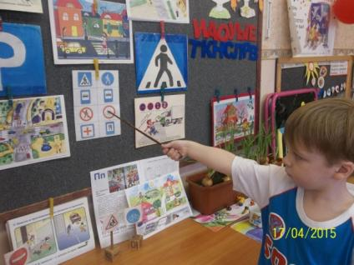
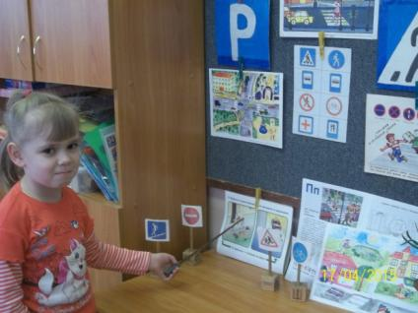

Slide 9
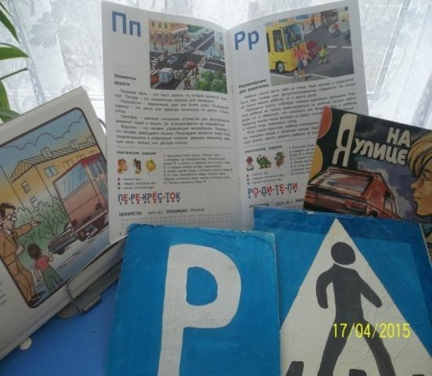
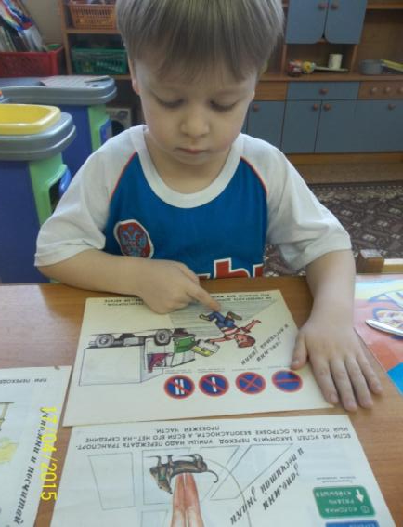
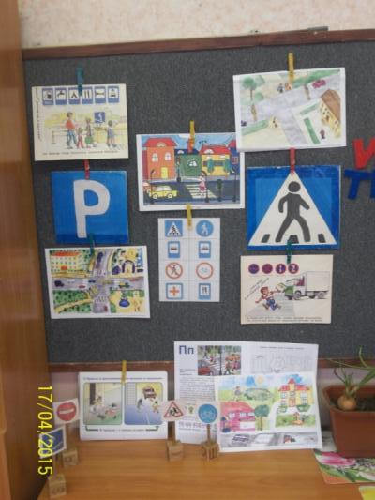
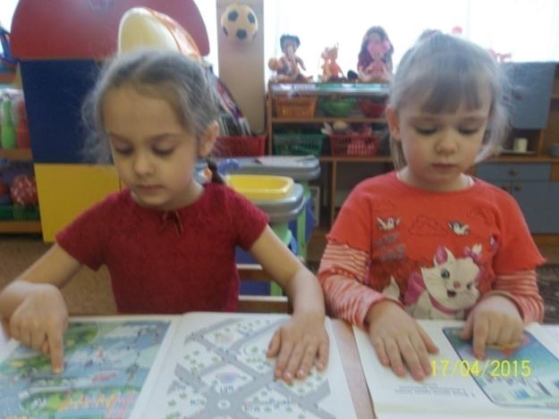
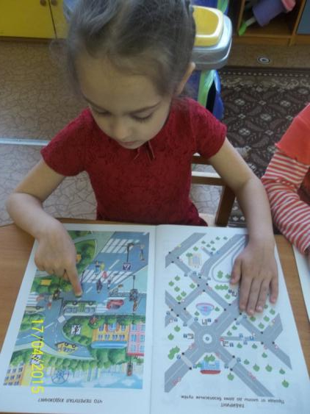
Книжная выставка
Рассматривание и чтение литературы

Slide 10
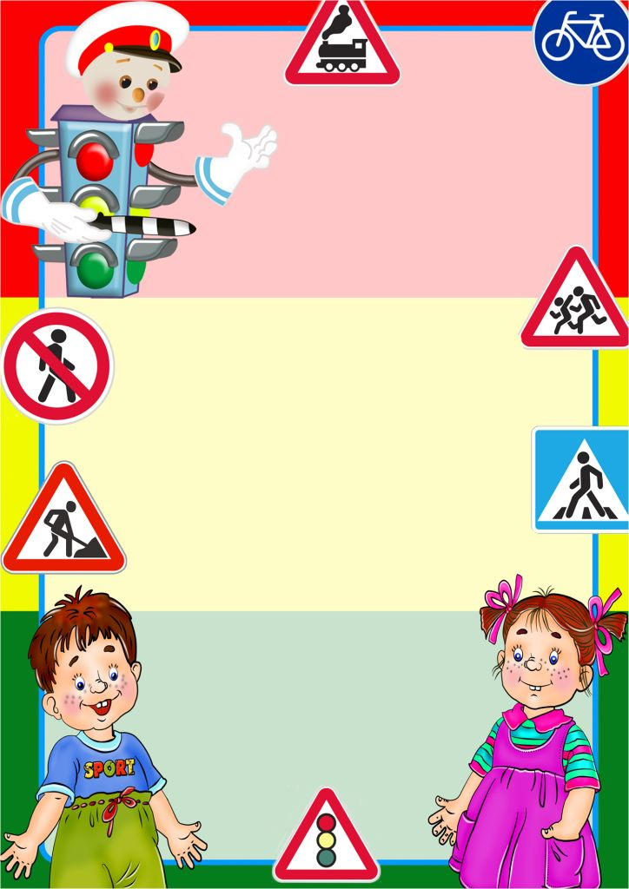
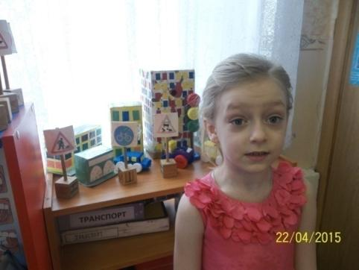
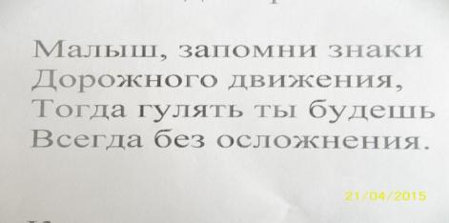
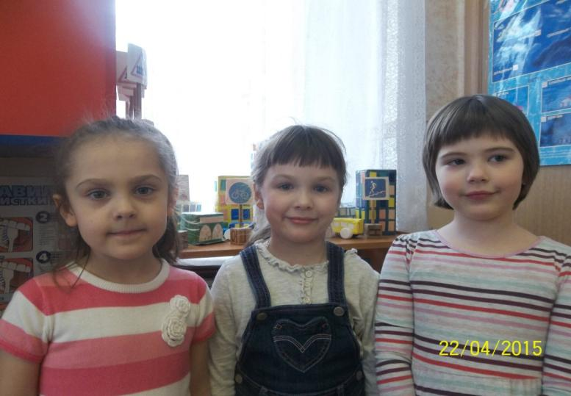
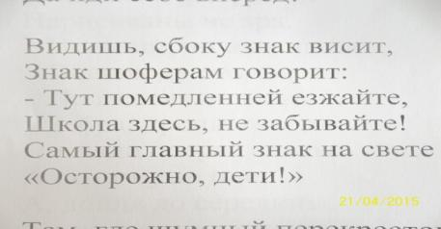
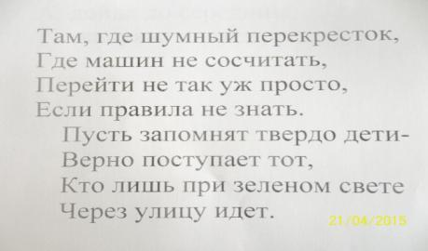
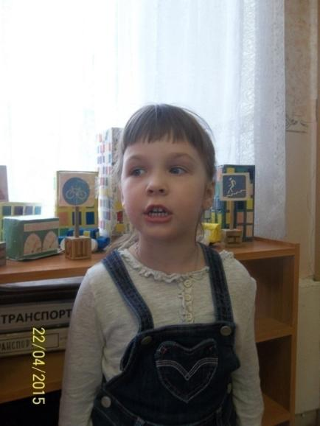
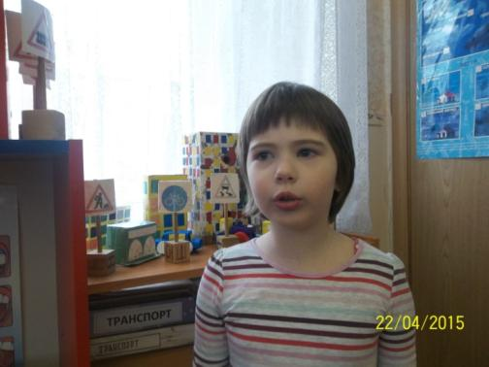
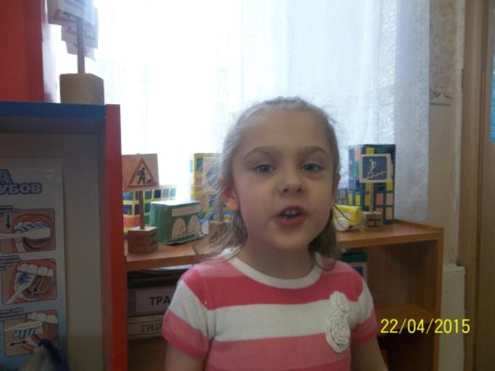
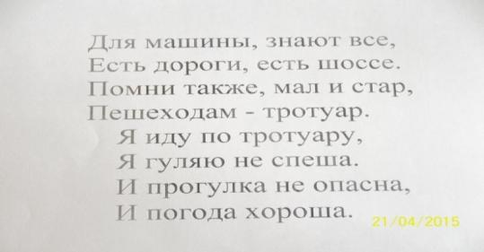
Дети читают стихи

